Slide 1

Nacionalinė studija apie ekosistemų ir jų teikiamų paslaugų vertinimo integravimą į sprendimų priėmimo procesus viešojo administravimo ir ūkio sektoriuose Lietuvoje
Skirta: Aplinkos ministerijai
Vilnius, 2022-06-29

Slide 2

Studijos tikslai, uždaviniai ir rezultatas
Studiios tikslai
Studijos uždaviniai
Studijos rezultatas
Parengti nacionalinę studiją apie ekosistemų ir jų teikiamų paslaugų bei jų socioekonominio vertinimo integravimą į viešąją politiką ir sprendimų priėmimo procesus viešojo administravimo ir ūkio sektoriuose, siekiant pademonstruoti tokio integravimo naudą didinant sprendimų įvairiose viešosios politikos srityse efektyvumą, ekonomiškumą ir tvarumą bei gerinant ekosistemų ir jų teikiamų paslaugų būklę Lietuvoje, taip kartu užtikrinant ir visuomenės gerovę
Stiprinti institucijų ir kitų suinteresuotų šalių supratimą ir palaikymą ekosistemų ir jų paslaugų vertinimo integravimui į sprendimų priėmimą
1
Pasiūlyti ekosistemų ir jų teikiamų paslaugų bei jų socioekonominio vertinimo integravimo į pasirinktus viešojo administravimo ir ūkio sektorius modelius
Parengta nacionalinė studija, kurioje pateikti pasiūlymai dėl EP ir jų socioekonominio vertinimo modelių integravimo į viešųjų sprendimų priėmimo procesus, gebėjimų ugdymo ir žinių bazės didinimo bei visuomenės informavimo apie EP veiksmų planas, parengtos rekomendacijos naujų ir/ar esamų teisės aktų kūrimui ir tobulinimui
2
Parengti rekomendacijas naujų ir/ar esamų teisės aktų kūrimui ir tobulinimui, užtikrinant EP vertinimo bei jų apsaugos ir pusiausvyros palaikymo reglamentavimą ir šių aspektų integravimą į sprendimų priėmimo procesus
3
Išplėsti žinių bazę apie ekosistemas ir jų teikiamas paslaugas bei jų vertinimą atliekant gerųjų užsienio praktikų analizę bei ekonominį EP vertinimą nacionaliniu mastu
4
Informuoti sprendimų priėmėjus ir kitas suinteresuotas šalis (pagal atitinkamus sektorius) apie EP, jų naudą ir išsaugojimo svarbą, taip pat jų vertinimo integravimo į sprendimų priėmimo procesus svarbą ir principus

Slide 3
Studijos įgyvendinimo etapai
1
2
3
Iki 2022 m. gegužės 10 d.
Iki 2022 m. lapkričio 7 d.
Iki 2023 m. vasario 3 d.
Esamos situacijos ir gerosios praktikos analizės EP ekonominis vertinimas ir apsisaugojimo nuo gamtinių grėsmių esamų sąnaudų nustatymas
Integravimo modeliai pagal sektorius
Teisės aktų projektai ir potencialios administracinės naštos įvertinimas, bendros rekomendacijos
Lietuvos EP kartografavimo ir vertinimo duomenų analizė;
EP vertinimo integravimo į sprendimų priėmimo procesus patirtis – užsienio šalių praktikos analizė;
Viešojo administravimo ir ūkio sritys ir sektoriai, kurie daro reikšmingą poveikį ekosistemoms ir į kuriuos turėtų būti integruojami ekosistemų ir EP vertinimo aspektai;
Viešųjų išlaidų, skiriamų apsisaugojimui nuo gamtinių ir klimato kaitos grėsmių ir gyvenimo kokybės išsaugojimui sumažinimo galimybių dėl ekosisteminių paslaugų vertinimo integravimo vertinimas ir EP ekonominis vertinimas.
Sektorių analizė ekosisteminių paslaugų integravimo kontekste;
Ekosistemų ir jų teikiamų paslaugų vertinimo integravimo modeliai;
Ekosistemų ir ekosisteminių paslaugų vertinimo integravimo poveikis ekosistemų būklei ir teikiamų ekosisteminių paslaugų kokybei;
Ekosistemų ir ekosisteminių paslaugų vertinimo integravimo poveikis sektoriams ir visuomenei;
Ekonominio ekosisteminių paslaugų vertinimo poreikio nustatymo mechanizmas (gairės);
Suinteresuotų šalių įtraukimo į ir dalyvavimo sprendimų priėmimo procesuose, kuriuose atsižvelgiama į ekosistemų ir jų teikiamų paslaugų aspektus, mechanizmas;
Gebėjimų ugdymo ir žinių bazės didinimo bei visuomenės informavimo veiksmų planas.
Rekomendacijos dėl sprendimų priėmimo procesų (ir juos nustatančių teisės aktų), kuriuos reikėtų keisti ir / ar papildyti, siekiant integruoti ekosistemų ir jų teikiamų paslaugų vertinimą;
Preliminarūs pasiūlymai dėl teisės aktų projektų pakeitimo/naujų priėmimo;
Ekosistemų ir jų paslaugų integravimo į sprendimų priėmimo procesus administracinės naštos įvertinimas;
Bendros rekomendacijos visai ekosistemų ir ekosisteminių paslaugų išsaugojimo, atkūrimo ir vertinimo politikai Lietuvoje, aktualiems strateginiams dokumentams ir jų rodikliams, taip pat kitiems teisės aktams ir/ar viešajame administravime taikomoms metodikoms.
Iki 2022 m. gegužės 25 d.
Viešas pristatymas
Iki 2022 m. birželio 8 d. (papildomi iki birželio 14 d.)
Pastabų taisymas
Iki 2022 m. birželio 29 d.
Priežiūros komiteto susitikimas

Slide 4
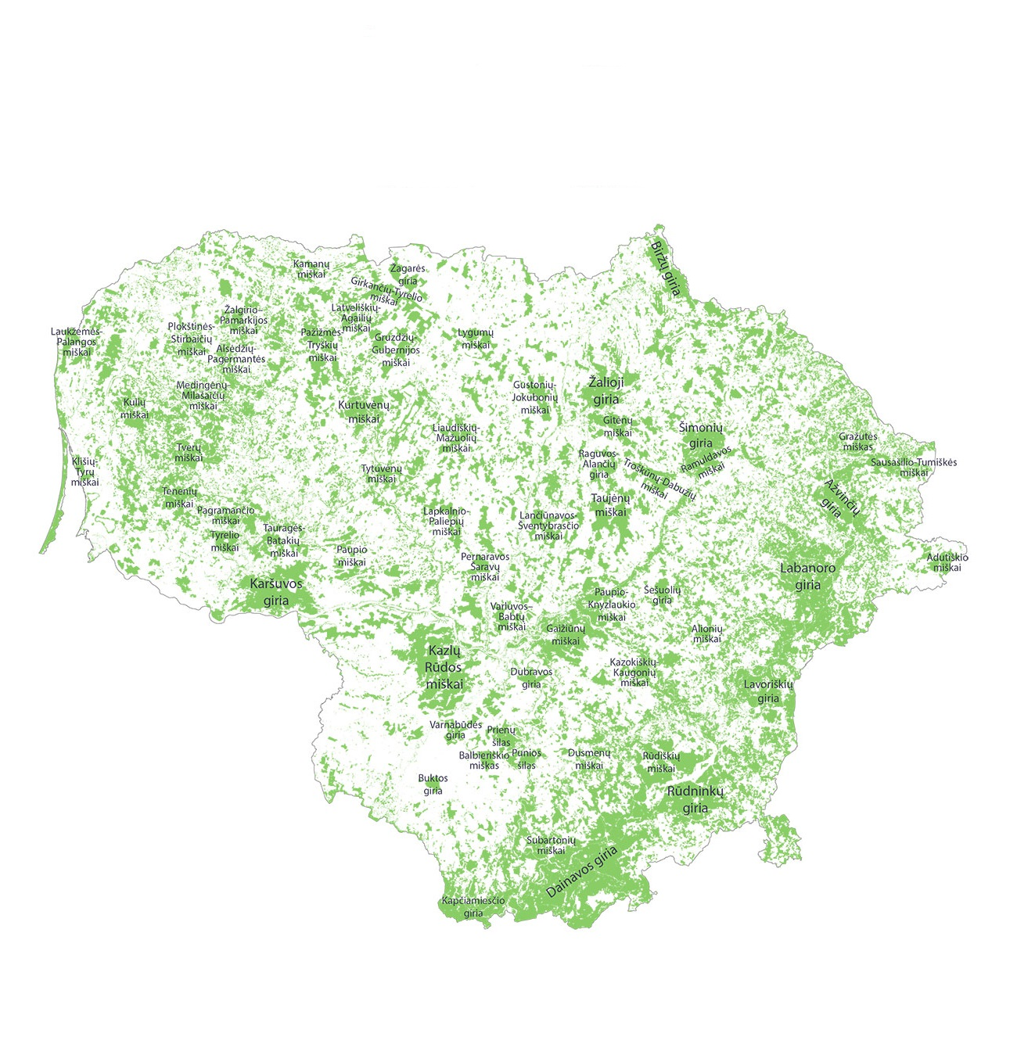
1. Pagrindinės pastabos ir jų taisymo rezultatai

Slide 5
Ekosisteminių paslaugų apibrėžtis
Pastaba
Sprendimas
Trūksta ekosisteminių paslaugų apibrėžties
Įtraukta apibrėžtis
Ekosisteminė paslauga šioje Studijoje suprantama kaip ekosistemų tiesioginis ir netiesioginis indėlis į žmonių gerovę
Sąvoka suformuota remiantis:
Laukinių augalų ir grybų įstatymo 2 straipsnio 2 dalimi ir Laukinės gyvūnijos įstatymo 2 straipsnio 3 dalimi, kuriose nurodyta, kad ekosisteminių paslaugų sąvoka atitinka Reglamento (ES) Nr. 1143/2014 dėl invazinių svetimų rūšių introdukcijos ir plitimo prevencijos ir valdymo 3 straipsnio 6 punkte apibrėžtą sąvoką „ekosistemų funkcijos“. Reglamento (ES) Nr. 1143/2014 3 straipsnio 6 punkte nurodyta, kad ekosistemų funkcijos – tiesioginis ir netiesioginis ekosistemų indėlis į žmonių gerovę.
Šis apibrėžimas taip pat pagal esmę atitinka Millennium Ecosystem Assessment suformuotą apibrėžimą: ekosisteminės paslaugos yra nauda, kurią žmonės gauna iš ekosistemų.

Slide 6
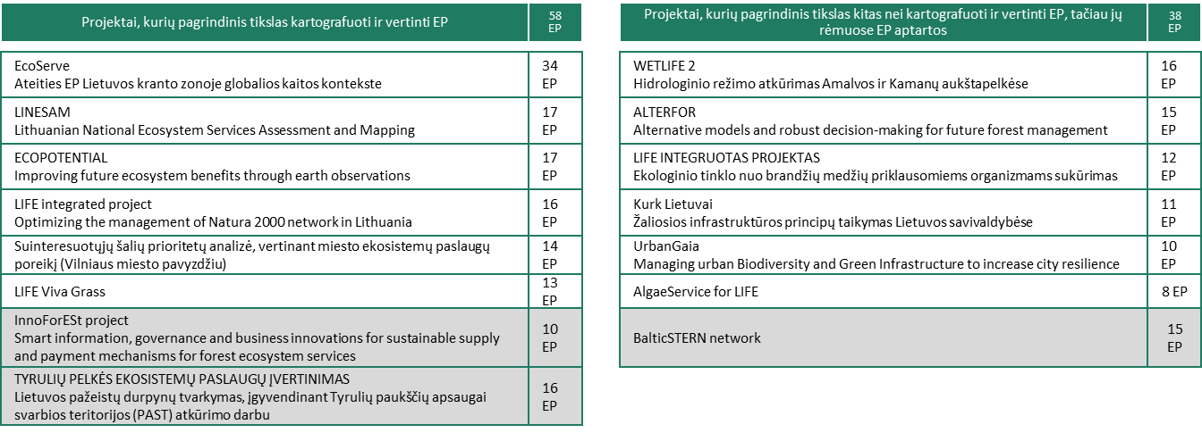
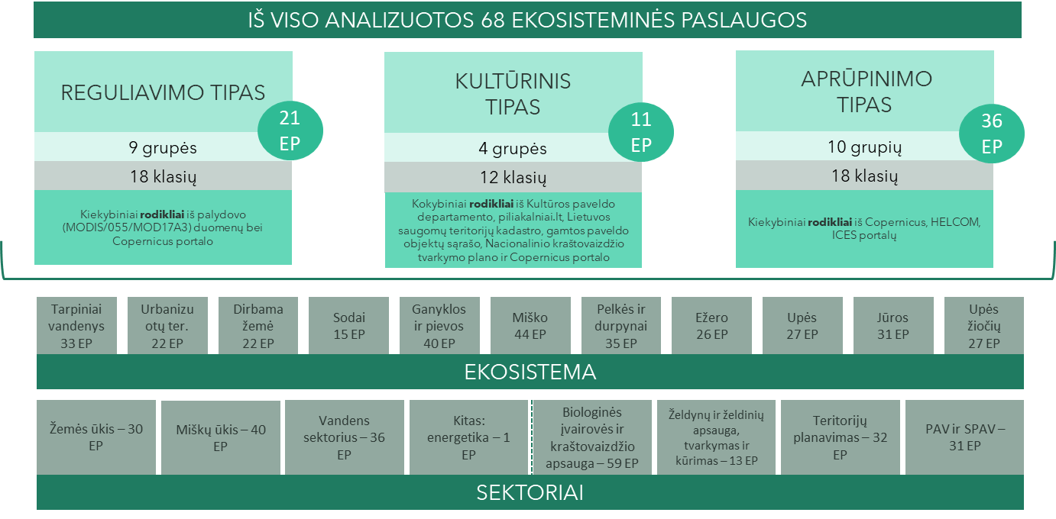
Ekosisteminių paslaugų kartografavimo ir vertinimo duomenų analizė
Pastaba
Paaiškinimas
Kokiais kriterijais remiantis buvo atrinktos studijos? Kodėl nėra analizuojami publikuoti moksliniai straipsniai?
Projektai pasirinkti pagal Aplinkos ministerijos pateiktą informaciją (buvo rinkta iš projektų vykdytojų ankstesniuose susijusiuose projektuose), taip pat ieškant susijusių projektų, pavyzdžiui, kokie projektai Lietuvoje įgyvendinti MAES projekto kontekste ir pan. Kai kurių analizuojamų projektų rėmuose jų rezultatai buvo pateikti mokslinių straipsnių forma, tokiu atveju, šie straipsniai irgi analizuoti ir juose įvardintos EP įtrauktos į analizę
Nėra aiškūs kriterijai kodėl neanalizuojamos palaikymo paslaugos?
Ataskaitoje papildyta, kad „kartais išskiriamas ketvirtas palaikymo tipas, bet dažnai palaikymo tipas yra apjungiamas su reguliavimo tipu“, toks sprendimas pasirinktas ir šioje Studijoje
Pastaba
Sprendimas
Ne visi svarbūs projektai įtraukti į analizę
Papildomai įtraukti 3 projektai (pagal teiktus pasiūlymus)
InnoForest
Tyrulių pelkės ekosisteminių paslaugų vertinimas
BalticStern network projektas

Slide 7
Viešųjų išlaidų mažinimas – prielaidos (smarkios liūtys ir sausros)
Pastaba
Sprendimas
21 ir 23 lentelėse nurodoma prielaida: "Išlaidos paramai gali būti mažinamos taikant įvairius žemės ūkio valdymo sprendimus, kuriems nereikia papildomo finansavimo".
Tai rodytų, kad viena iš vertinimo prielaidų nėra teisinga arba kad vertinime planuojama jog savininkai priemones įgyvendins nuosavomis lėšomis kurios nebus kompensuojamos (planuojamas viešųjų išlaidų sumažėjimas).
Patikslinta prielaidos formuluotė
Išlaidos paramai gali sumažėti taikant įvairius žemės ūkio valdymo sprendimus (šie sprendimai galėtų pakeisti dabar taikomus sprendimus ir tokiu būdu nereikalautų papildomo finansavimo, pvz. jei šiuo metu patiriamos išlaidos taikant vienokį valdymo būdą, tos pačios išlaidos galėtų būti patiriamos pakeistam valdymo sprendimui atsisakius dabartinio sprendimo taikymo)

Slide 8
Viešųjų išlaidų mažinimas – prielaidos (oro tarša)
Pastaba
Sprendimas
26 lentelėje pateikiama prielaida "Išmokėtas nuo 2012 iki 2022 m. lėšas NOx mažinimui sudarė 513 mln. Eur, o tarša sumažėjo 1,85 kt, todėl tam, kad NOx kiekis sumažėtų 1 kt, buvo panaudota 277 mln. Eur;" Šioje prielaidoje yra ignoruojami visi poveikiai ir išorės procesai, kurie nepatenka po finansuotomis priemonėmis (pvz. COVID pandemijos nulemti miestų uždarymai, kuro kainų svyravimai lemiantys žmonių automobilių naudojimą, savarankiška veikla kuriai nebuvo prašoma finansavimo ir t.t.).
Kitaip tariant, šios prielaidos logika sako kad "visas sumažėjimas (1,85kt) įvyko tik dėl priemonėms skirto finansavimo". Atitinkamai, lentelės apačioje pateikiamas viešųjų išlaidų palyginimas nėra korektiškas.
Prielaida nepakeista atsižvelgiant į kuro suvartojimo ir automobilių parko pokyčius
Prielaida papildyta išnaša, kurioje nurodoma:
Ši prielaida formuojama neatsižvelgiant į tikėtiną COVID-19 pandemijos poveikį kuro suvartojimui
Benzino galutinis suvartojimas 2020 m. padidėjo 1,7 proc., palyginus su 2019 m., ir 7,2 proc. palyginus su 2018 m.
Dyzelino galutinis suvartojimas 2020 m. sumažėjo vos 0,8 proc., palyginus su 2019 m., ir padidėjo 3,3 proc., palyginus su 2018 m.
Dyzeliniu kuru varomų automobilių skaičius padidėjo 4,3 proc., benzino 4,5 proc., palyginus su 2019 m.
Spačiai augo ir benzinu ir elektra bei vien elektra varomų lengvųjų automobilių skaičius (atitinkami 2020 m. daugiau nei 2 ir 2,5 kartų, palyginus su 2018 m., ir 39,1 proc. ir 77,4 proc., palyginus su 2019 m.)

Slide 9
Pastabų taisymas
Pastaba
Sprendimas
Miškai / Forests and woodlands;
Dirbama žemė / Cropland;
Ganyklos arba pievos / Grassland;
Urbanizuotos teritorijos / Urban;
Sodai / Plantations;
Upės ir upeliai / Rivers and streams;
Ežerai / Lakes;
Tvenkiniai / Artificial freshwaters;
Kūdros ir kiti nepratekami vandens telkiniai (plotai) / Constructed lacustrine wetlands;
Pelkės ir durpynai / Inland wetlands Peat bogs;
Smėlingos pakrantės / Shorelines;
Jūriniai ir tarpiniai vandenys / Marine inlets and transitional waters
Siūlytume naudoti ekosistemų klasifikaciją ir pavadinimus, kaip bus nurodyta reglamente, nes ES lygiu ekosistemos turės būt klasifikuojamos šitaip. Manome būtų prasminga iškart naudoti reglamente siūlomą klasifikaciją, siekiant išvengti papildomos naštos perklasifikuojant ekosistemines paslaugas, kai reglamentas bus patvirtintas.
Atsižvelgta iš dalies:
vietoje pereinamųjų vandenų palikta tarpiniai vandenys pagal Vandens įstatymą
vietoje šlapynės – pelkės ir durpynai (ten, kur kalba eina apie EP priskyrimą tam tikrai ekosistemai, naudojamas Statistikos departamento pasiūlytas pavadinimas ir terminas šlapynės pakeistas į pelkės ir durpynai. Visur kitur tekste naudojamas šlapynės vietoje šlapžemių ir pelkių (nebent terminas pelkės naudojamas cituojamose šaltiniuose, tuomet šis terminas paliekamas)
Pastaba
Sprendimas
Atsižvelgta, pakeista pagal techninėje užduotyje nurodytą bendrą apibūdinimą – viešojo administravimo ir ūkio sritys ir sektoriai. Biologinės įvairovės ir kraštovaizdžio apsauga, teritorijų planavimas, PAV ir SPAV, želdynų ir želdinių apsauga pavadintos sritimis (kaip viešojo administravimo sritys), vietoje sektorių
Logiškai netinkama klasifikacija. Biologinės įvairovės ir kraštovaizdžio apsauga nėra sektorius tokia prasme, kuri čia naudojama, lygiai taip pat, kaip ir teritorijų planavimas, PAV, SPAV. Pastarieji yra priemonės darnaus vystymosi principui įgyvendinti, pažeidimams išvengti, o gryna biologinės įvairovės ir kraštovaizdžio apsauga yra tik rezervatuose. Visur kitur ji eina kaip reikalavimas, rekomendacijos, kt
Atsižvelgta

Slide 10
Pastabų taisymas
Pastaba
Sprendimas
Dėl 9 lentelės PAV aspektai, aktualūs EP kontekste ir atsižvelgimo į EP galimybės vertinant juos, dalis apie kraštovaizdį ir paveldosaugą:
Suplakta į vioeną vietą skirtingi dalykai. Taisyti logiškai, sistemiškaiReikia suvokti kraštovaizdį, pagal oficialią, įteisintą jo sąvoką
Na šiaip jau gamtinis karkasas kaip ir saugomos teritorijos yra priemonė biologinei įvairovei, kraštovaizdžiui išsaugoti. Jis nėra kraštovaizdžio elementas ar jo dalis...
Čia kaip ir su GK. Poveikis ne pačioms ST, o jose saugomoms vertybėms, jose saugomam kraštovaizdžiui, BĮ...
Prie ko čia poveikis kraštovaizdžiui?
Paveldosauga yra sutarta paveldo apsaugos sistema. Prie ko čia EP
Netikslinta
Šis lentelės stulpelis yra parengtas remiantis Poveikio aplinkai vertinimo programos ir ataskaitos rengimo nuostatais (patvirtinti LR aplinkos ministro 2005 m. gruodžio 23 d. įsakymu Nr. D1-636), kurie pagal analizuojamą Studijoje temą sutrumpintos, todėl visos vartojamos sąvokos atitinka minėtame dokumente nurodytus dalykus (nekeičiant jų)

Slide 11
EP ekonominis vertinimas - patyrimu (3.1.1.1 ir 3.1.2.2) paremta sąveika su gyvąja gamta
Vertinimo būdus konsultantas rinkosi pagal turimus duomenis, taip pat buvo tikslas panaudoti skirtingus metodus, kad būtų pavaizduota jų įvairovė ir taikymo galimybės, naudoti vertinimo metodai dabar aprašyti ne tik tekste, bet ir lapibendrintoje entelėje prieš vertinimą
Vertinta EP | Pastabos | Sprendimas
patyrimu (3.1.1.1 ir 3.1.2.2) paremta sąveika su gyvąja gamta: analizuojamos saugomų teritorijų turizmo ir edukacinė vertė | Kodėl tik gyvąja gamta? Žmogus turi pažinti ir gyvosios gamtos pagrindą - žemės paviršių, hidrografinį tinklą, kt. Manau, kad Lietuvai tai netinka, nes kelionės yra pakankamai pigios... Arba į jas būtina įskaičiuoti ne tik transporto priemonės išlaidas, bet visas, kurias patiria keliautojas, įskaitant maitinimą, kt. bilietus... Akivaizdus šio metodo trūkumas Lietuvai. Neturime įvažiavimo į ST mokesčio, kuris pvz. JAV yra 20 Eur asmeniui. Na pavyzdžiu čia mums galėtų būti Kuršių nerijos nacionalinis parkas, bet pristatyme negirdėjau, kad tai būtų paminėta. Už įvažiavimo į KNNP surenkama Lietuvos ST lankytojų skaičius daugiau yra simbolinis, nes nesant įvažiavimo mokesčio ar kitų instrumentų, nėra galimybės suskaičiuoti realų lankytojų skaičių... Kodėl tik rezervatai? O kur kitos saugomos teritorijos? Reikėtų susipažinti su Lietuvos saugomų teritorijų sistema, nes paskui informacija pateikiama apie nacionalinius ir regioninius parkus. Prie ko čia rezervatai apskritai. Juose lankymas net labai ribojamas Jo duomenys gaila, bet labai bendri... Tokiems skaičiavimams jie tikrai netinkami, nes neatspindi realios situacijos. Vien Kuršių nerijos NP apsilankė daugiau nei 2 mln. lankytojų... Tai oficialūs duomenys KNNP lankytojo išlaidos tikrai ne 37 Eur... | Neatsižvelgta. Tokia užduotis nurodyta pagal TS, kurioje paslaugų pavadinimai suformuoti pagal CICES klasifikatorių Neatsižvelgta. Pagal Statistikos departamento metodiką, kelionės išlaidos – bendros vienadienio lankytojo arba turisto vartojimo išlaidos. Kelionės išlaidos skirstomos į su kelione susijusias, bet prieš ją patirtas išlaidas ir išlaidas kelionės metu. Pastarosios apima kelionės metu pirktas vartojimo prekes (suvenyrus, dovanas ir pan.) ir paslaugas (apgyvendinimo, transporto, maitinimo(si), kultūros ir sporto ir pan.). Šis metodas, kaip nurodyta, gali apimti įvairias išlaidas, priklausomai nuo šalies ypatumų, o naudojami duomenys apima ne tik transporto išlaidas, o ir kitas susijusias ST lankytojų skaičiui nustatyti yra taikoma tam tikra metodika, ji yra aprašyta Atsižvelgta. Pakeista į saugomos teritorijos, nes, kaip ir paminėta, kalbama ne tik apie rezervatus Kiti duomenys neprieinami, šie duomenys pateikti VSTT, naudoti 2021 m. duomenys Naudojami vienadienių lankytojų vidutinės vienos kelionės išlaidos, naudojamas vidurkis visoms ST vienodas, tai apibdendrinti duomenys, nėra duomenų apie kiekvienos ST lankytojo vidutines vienos dienos išlaidas

Slide 12
EP ekonominis vertinimas – pažinimu (3.2.1.3) paremta sąveika su gyvąja gamta
Vertinta EP | Pastabos | Sprendimas
pažinimu (3.2.1.3) paremta sąveika su gyvąja gamta: gamtos pažinimo-pramoginė vertė (filmai) | Kad rengiama studija galėtų būti praktiniu vertinimo įrankiu, aktualūs ekosisteminių paslaugų metiniai ekonominiai įverčiai už mato vienetą (ha, km, m3, žmogui ir pan.). Aktualu šiuos įverčius bei pačių komponentų aprašymus į traukti į konversijos koeficientų ir ekonominės naudos (žalos) vertinimo metodiką (https://www.ppplietuva.lt/lt/viesuju-investiciju-projektu-rengimas/rengimas-ir-vertinimas-1 ), pagal poreikį patikslinti jau dabar joje esančius naudos vertinimo komponentus ir įverčius. Pakeisti laisvo laiko įvertį. Kodėl pasirinkti filmai? Metodas iškrenta iš konteksto. Temos pavadinimas Pažinimu paremta sąveika su gamta - tai o kur yra ekskursijos įvertintos, kokią naudą jos teikia lankytojams? Nėra aišku kokie filmai buvo vertinti... Tokiu atveju reikėtų įvertinti ir ST žiūrimus filmus. Be to, tuomet geriau skaičiuoti ST praleidžiamo laiko vertę, tai būtų tiksliau | Pritaikytas nurodytoje metodikoje siūlomas laisvo laiko vertės rodiklis (3,72 Eur) (paslaugos vertė sumažėjo nuo 1,7 mln. iki 728 tūkst. Eur) Pagal TS pažinimu paremta sąveika pagal tarptautinį klasifikatorių CICES priskiriamas 3.2.X.X. kodas, t. y. gyvosios gamtos elementai, turintys simbolinę reikšmę (kultūrinio ir tautinio identiteto šaltinis) (3.2.1.1) (pvz., ąžuolas, gandras lietuvių kultūroje); gyvosios gamtos elementai, turintys religinę, dvasinę reikšmę (dvasinis įkvėpimas, religinis praturtinimas) (3.2.1.2.) (pvz., garbinamos gyvūnų ir augalų rūšys); gyvosios gamtos elementai, naudojami su gamtos pažinimu susijusioms pramogoms (ne vietoje) (3.2.1.3.) (pvz., filmai apie gamtą); gyvosios gamtos savybės, turinčios egzistavimo vertę (3.2.2.1.) (pvz. saugomos laukinės gamtos teritorijos); gyvosios gamtos savybės, turinčios palikimo vertę, opciją (3.2.2.2) (pvz. nykstančios rūšys ar buveinės). Kurią tiksliai paslaugą pasirinkti iš aukščiau išvardintų nebuvo nurodyta (palikta Konsultanto sprendimui), todėl nesutinkama, kad metodas iškrenta iš konteksto. Taip pat susitikimo metu buvo minėta, kad buvo siekiama įvertinti rečiau vertintas paslaugas, jų vertinimas turi labiau informacinį pobūdį ir filmų vertinimas nereiškia, jog skatinama naudotis būtent šia paslauga, o ne kitomis

Slide 13
EP ekonominis vertinimas – šiltnamio efektą sukeliančių dujų (pvz. CO2) koncentracijos mažinimas (2.2.6.1)
Vertinta EP | Pastabos | Sprendimas
šiltnamio efektą sukeliančių dujų (pvz. CO2) koncentracijos mažinimas (2.2.6.1): analizuojama anglies dioksido sekvestracija miškuose ir pievose | Kokia nauda sukuriama kai durpynai yra regeneruojami Tokiuose durpynuose (nusausintose) augantys medynai paprastai pasižymi aukštu našumu ir intensyviai kaupia anglį, kurios kiekiai kelis kartus persveria iš sausintų durpžemių susidarančias ŠESD emisijas. Tik žemo našumo medynai, augantys nepakankamai nusausintuose durpynuose (organinio dirvožemio), neatsveria iš jų susidarančių ŠESD emisijų ir tik tokie durpynai kartu su mišku bendrai gali būti vertinami kaip generuojantys ŠESD emisijas. Atkreiptinas dėmesys, kad pasirinktas miškų bei pievų CO2 sekvestracijos ekonominės vertės vertinimas panaudojant Europos Sąjungos ATL prekybos sistemoje nustatomą 1 ATL kainą už 1 t CO2 ekv. rodo reikšmingą CO2 sekvestracijos ekonominės vertės svyravimą (tik per 2 m. daugiau 3 k.), kas labiau susiję su vis dar nestabilia ATL rinka, bet ne realia CO2 sekvestracijos verte. Siūlyta taip pat įvertinti galimybę naudoti savanoriškus anglies kreditus | Šis aspektas neanalizuotas, kadangi reikalauja konkretaus atvejo analizės, analizė atlikta pagal ŠESD ataskaitoje pateikiamus duomenis Patikslinta taip pagal Lithuania‘s National Inventory Report 2022. Greenhouse Gas Emissions 1990–2020, p. 336: Durpynų (organinio dirvožemio) apaugusių mišku atskyrimas yra svarbus dėl to, kad daugiau kaip pusė mišku apaugusių durpynų yra sausinti, tokia sausinta miško žemė skirstoma į derlingą ir nederlingą. Derlinga miško žemė pasižymi dideliu biomasės prieaugio potencialu, todėl dažniausiai kompensuoja sausintų durpynų ŠESD išskyrimą į atmosferą savo biomasės prieaugiu, visgi apie trečdalis organinės dirvos miško žemės yra nederlinga, todėl ji generuoja ŠESD emisijas, o ne sugeria ŠESD. Peržiūrėti Nature Based Carbon Offset CBL NATURE-BASED GLOBAL EMISSIONS OFFSET FUTURES kainos irgi svyruoja per laikotarpį gana ženkliai, tačiau yra daug mažesnės nei ATL kainos (pastaruoju metu apie 10-11 Eur, remiantis https://carboncredits.com/carbon-prices-today/, https://quotes.ino.com/charting/?s=NYMEX_QNGO.Z22). Todėl pakeitimas sumažins EP vertę, tačiau kaip ir ATL parodys EP vertę tam tikru momentu.

Slide 14
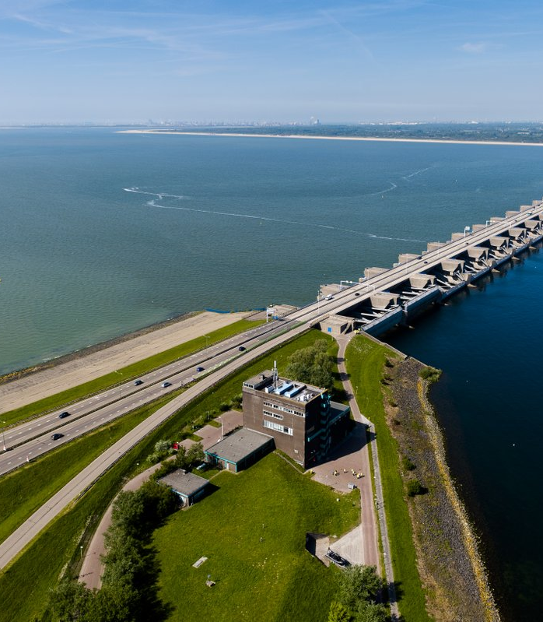
2. Pagrindinės Studijos
I-mo etapo išvados

Slide 15
1. Lietuvos ekosisteminių paslaugų kartografavimo ir vertinimo duomenų analizės rezultatai
IŠ VISO ANALIZUOTOS 68 EKOSISTEMINĖS PASLAUGOS
REGULIAVIMO TIPAS
KULTŪRINIS
TIPAS
APRŪPINIMO
TIPAS
21 EP
11 EP
36 EP
9 grupės
4 grupės
10 grupių
18 klasių
12 klasių
18 klasių
Kiekybiniai rodikliai iš palydovo (MODIS/055/MOD17A3) duomenų bei Copernicus portalo
Kokybiniai rodikliai iš Kultūros paveldo departamento, piliakalniai.lt, Lietuvos saugomų teritorijų kadastro, gamtos paveldo objektų sąrašo, Nacionalinio kraštovaizdžio tvarkymo plano ir Copernicus portalo
Kiekybiniai rodikliai iš Copernicus, HELCOM, ICES portalų
Tarpiniai vandenys
33 EP
Urbanizuotų ter.
22 EP
Dirbama žemė
22 EP
Sodai
15 EP
Ganyklos ir pievos
40 EP
Miško
44 EP
Pelkės ir durpynai
35 EP
Ežero
26 EP
Upės
27 EP
Jūros
31 EP
Upės žiočių
27 EP
EKOSISTEMA
Žemės ūkis – 30 EP
Miškų ūkis – 40 EP
Vandens sektorius – 36 EP
Kitas: energetika – 1 EP
Biologinės įvairovės ir kraštovaizdžio apsauga – 59 EP
Želdynų ir želdinių apsauga, tvarkymas ir kūrimas – 13 EP
Teritorijų planavimas – 32 EP
PAV ir SPAV – 31 EP
SEKTORIAI

Slide 16
2. Ekosisteminių paslaugų vertinimo integravimo į sprendimų priėmimo procesus patirtis – užsienio šalių praktikos analizė
EP duomenys
Suinteresuotos šalys
Priemonių rengimas/pasirinkimas
EP vertinimo ir kartografavimo duomenys (žemėlapiai ir kt.) gali būti naudojami vertinant gamtos reiškinių rizikas
Naudingas yra vienos duomenų bazės turėjimas, kuria galėtų naudotis įvairios suinteresuotos šalys pagal jų poreikius
Įtraukimas į planavimą suteikia galimybę sugretinti didžiausius poreikius, pavyzdžiui, vėsumos, ir natūralių galimybių juos tenkinti – EP, pavyzdžiui, medžių teikiama vėsuma, leidžia planuoti plėtrą pagal realius poreikius tam tikroje vietoje
EP integravimas nesumažina ūkininkavimo ar kitų ekonominių veiklų augimo galimybių
Bendradarbiavimas tarp suinteresuotų valstybinių institucijų ir bendruomenių yra itin svarbus. Gyventojų įtraukimas didina jų atsakomybę už kuriamą žaliąją infrastruktūrą ir skatina išsaugoti tokių vietų ekologines savybes
Atkūrimo projektai turi apimti visų suinteresuotų šalių įtraukimą ankstyvoje stadijoje (planavimo); jų poreikiai ir lūkesčiai turi būti įvertinti ir palyginti su gaunama nauda arba žala EP neatkūrimo atveju, t. y. būtina atlikti tikslinius tyrimus „vietoje“
Adaptyvaus valdymo taikymas sudaro sąlygas visoms suinteresuotoms šalims reaguoti į besikeičiančias klimato sąlygas, naujas technologijas, ateities poreikius ir kitus veiksnius, galinčius turėti poveikį baseino ekosistemoms bei įtraukti pokyčius visuose etapuose
Poveikio EP mastas gali padėti nustatyti prioritetines priemones ar projektus, jei turi būti renkamasi iš viso jų spektro
Savanoriškumu pagrįstos iniciatyvos gali lemti didesnį susidomėjimą ir norą įsitraukti į veiklas ir taip prisidėti prie EP išsaugojimo, o veiklų įgyvendinimo proceso našta tenka ne valstybės sektoriui, o privatiems subjektams; nėra sistemos „iš viršaus į apačią“, kuri dažnai susiduria su pasipriešinimu
Sukurta vertinimo sistema, už kurios taikymą atsakinga agentūra, leidžia taikyti ją vienodai, paprasčiau įgyvendinti tobulinimus (nei jei vertinimus būtų įpareigoti daryti ūkininkai)
Gamta paremtais sprendimais mažinamas kasdienis brangios, dažniai pertekliniu principu taikomos pilkosios infrastruktūros poreikis ar energijos naudojimas; tokie sprendimai taip pat prisideda prie kovos su klimato kaitos padariniais, ekstremaliais gamtiniais reiškiniais bei leidžia kartu atstatyti ne tik ekosisteminį miestų aplinkos balansą, bet tuo pačiu spręsti socialinius, ekonominius ir politinius miestų iššūkius.
Projektų planavimas
Ekspertai
Reikšmingų infrastruktūrinių projektų įgyvendinimas turi apimti poveikio ekosistemoms ir EP vertinimą projekto planavimo stadijoje (prieš įgyvendinimo pradžią)
Būtina projekto planavimo stadijoje įvertinti tarptautinius aspektus: įsipareigojimus, numatytus vystymosi tikslus ir pan., taip pat konkrečiai vietai aktualius aspektus
EP vertinimo ir kartografavimo duomenys (žemėlapiai ir kt.) gali būti naudojami vertinant gamtos reiškinių rizikas
Naudingas yra vienos duomenų bazės turėjimas, kuria galėtų naudotis įvairios suinteresuotos šalys pagal jų poreikius
Ekspertų įtraukimas į EP vertinimą (ne vien miesto savivaldybės darbuotojai, kuriems tai gali būti sudėtinga ir gali trukti kompetencijų) leidžia geriau suprasti analizuojamus dalykus

Slide 17







3. Viešojo administravimo ir ūkio sritys ir sektoriai, kurie daro reikšmingą poveikį ekosistemoms ir į kuriuos turėtų būti integruojami ekosistemų ir ekosisteminių paslaugų vertinimo aspektai
Žemės ūkio sektorius
Ypatingas dėmesys – melioracijai, trąšų ir pesticidų naudojimui
Subalansuotas požiūris į ekonominės naudos gavimą ir žalą EP
Galimas poveikis kitiems sektoriams per EP prizmę – žemės ūkio veikla gali daryti neigiamą poveikį kitoms sritims per sutrikdytas EP
Integravimas gali būti vykdomas intervencinių priemonių įgyvendinimo lygmeniu
Teritorijų planavimas
EP įtraukimas gali padėti geriau išnaudoti natūralius būdus atliepti miestams ar kitokio pobūdžio vietovėms būdingas problemas
Į žemėlapius įtraukus EP aiškiai matytųsi jų potencialas ir būtų lengviau suprasti jo išnaudojimo galimybes
Išnaudoti miškingas urbanizuotų teritorijų vietas ir jungtis tarp urbanizuotų ir neurbanizuotų teritorijų kult. ir reg. EP
Miškų sektorius
Apibendrinto požiūrio taikymas visiems miškams nenaudingas, bet konkrečių atvejų analizė gali reikalauti didesnių išteklių
EP teikimo galimybes mažina: heterogeniškumas įveisiant ir atkuriant miškus; jaunuolynų ugdymas; miško kirtimų praktikos; įvairių augalų naudojimo įvairinimas ir kt.
Dėmesys privačių miškų savininkams ir jų skatinimas valdyti miškus taip, kad būtų patenkinami jų lūkesčiai ir atliepti gamtosauginiai tikslai
PAV
EP traktuojamos kaip paslaugos, kurias teikia analizuojami aplinkos komponentai, tačiau taip pat gali būti vertinama, kaip planuojama ūkinė veikla paveiks EP
ypatingas dėmesys turi būti atkreiptas į savalaikį suinteresuotos visuomenės informavimą, EP nustatymas ir įtraukimas galėtų prisidėti prie racionalios diskusijos, pavyzdžiui, pasiūlius suinteresuotoms grupėms prarandamų EP kompensavimo būdus
SPAV
EP įtraukimas leistų plačiau ir kompleksiškiau įvertinti siūlomus sprendinius; atsižvelgti ne tik į galimas neigiamas pasekmes, bet ir galimą naudą (pavyzdžiui, jei sprendiniai lems EP teikimo galimybių atsiradimą).
EP įtraukimas į pasekmių vertinimą gali leisti neutraliai (neatsižvelgiant į konkrečios suinteresuotos grupės siaurus interesus) įvertinti galimas pasekmes ne tik aplinkai, bet ir gamtos teikiamomis paslaugomis besinaudojantiems asmenims ar jų grupėms.
Vandens sektorius
Žemės ūkis ir pramoninė veikla daro didžiausią įtaką vandens sektoriui (vandens kokybei).
Integruoti aiškų poveikio EP vertinimą (kas prarandama dėl taršos), užtikrinantį natūralią hidrologiją ir vandens vartojimą
Apsvarstyti minimalius reikalavimais ūkininkams dėl taršos mažinimo, kurie galiotų siekiant gauti tiesioginę išmoką ir papildomą paramą už pasėlius.
Biologinė įvairovė ir kraštovaizdis
biologinės įvairovės didinimas (apdulkintojai, mitybiniai ryšiai ir pan.) tampa labai svarbus, į šį aspektą turėtų būti atsižvelgiama vystant įvairias veiklas ir viešuosius sprendimus joms reguliuoti ar skatinti
Dėmesys ne tik rūšių apsaugai, bet ir jų sąlygojamoms ar teikiamoms EP – gali didėti biologinės įvairovės išsaugojimo svarbos suvokimas
tikslinga įtraukti EP požiūrį, kokie kraštovaizdžio elementai gali prisidėti prie EP teikimo(pvz. kenkėjų naikinančių rūšių padidėjimas)
Želdynai ir želdiniai
Dėmesys į želdynų ir želdinių teikiamų EP įtraukimą į kvartalų ar rajonų vystymo aspektą
Želdynų ir želdinių plėtra neturėtų eliminuoti pilkosios infrastruktūros, tačiau turi būti siekiama jų tarpusavio darnos
Kokią naudą gali teikti želdynai ir želdiniai kaip EP šaltinis, socialiniu požiūriu (patyrimo, pažinimo, rekreacijos prizmės)

Slide 18









4. Viešųjų išlaidų, skiriamų apsisaugojimui nuo gamtinių ir klimato kaitos grėsmių ir gyvenimo kokybės išsaugojimui sumažinimo galimybių dėl ekosisteminių paslaugų vertinimo integravimo vertinimas
Viešosios išlaidos, skiriamos apsisaugojimui nuo gamtinių ir klimato kaitos grėsmių
Viešosios išlaidos, skiriamos gyvenimo kokybės išsaugojimui
Parama žemės ūkio subjektams
11 proc.
80,45 mln. Eur
Išlaidų sumažinimas
-13,36 mln. Eur
Oro kokybės gerinimas
80,5 proc.
557,57 mln. Eur
Išlaidų sumažinimas
-269 mln. Eur/kt NOx
-1 mln. Eur/kt KD
Paviršinių nuotekų tvarkymas
89 proc.
Mažai taršių transporto priemonių įsigijimui
19,5 proc.
Potvynių rizikos valdymas (pylimai, šlaitai, polderiai ir pan.)
92 proc.
12,47 mln. Eur
Išlaidų sumažinimas
-0,91 mln. Eur
Priemonės vandens telkiniams (ištekliams), jų apsaugai
6 proc.
344,83 mln. Eur
Išlaidų sumažinimas
nėra
Užliejamų teritorijų kartografavimas, vertinimas, techniniai sprendimai
8 proc.
Tiekimo ir nuotekų tvarkymo sistemų gerinimas
94 proc.
Informavimo priemonės: didinti institucijų, gyventojų informuotumą apie karščio bangas ir jų grėsmę
245,3 tūkst. Eur
Išlaidų sumažinimas
-26,8 tūkst. Eur
Viešosios išlaidos, skiriamos prevencijai
Norminių dokumentų pakeitimas ar rengimas
Gamtinių ir klimato grėsmių prevencinės priemonės
Išmokėtos lėšos prevencijai ir (arba) apsisaugojimui nuo gamtinių ir (arba) klimato grėsmių buvo paskirstytos į 4 pagrindines kryptis: perspėjimo ir stebėsenos sistemoms; įvairiems tyrimams; Valstybinės priešgaisrinės gelbėjimo tarnybos veiklos gerinimas; kitos prevencinės priemonės
Parama žemės ūkio subjektams nuostoliams mažinti
55 proc.
Išlaidų sumažinimas
-2,8 mln. Eur
100 proc.
30,7
mln. Eur
38,33 mln. Eur
Parama draudimo įmokoms kompensuoti
45 proc.
Parama žemės ūkio subjektams, patyrusiems nuostolius
100 proc.
1,99 mln. Eur
Išlaidų sumažinimas
netikslingas
Gyvenimo kokybės sveikatos kontekste prevencinės priemonės
Visuomenės sveikatos ir klimato kaitos prevencijos planai, gairės bei profilaktikos programos, kurios buvo orientuotos į 3 skirtingas kryptis: prisitaikymo prie neigiamo klimato kaitos poveikio visuomenės sveikatai; Nacionalinis visuomenės sveikatos ir karščio prevencijos planas; su klimato kaita susijusių ligų profilaktikos programa.
100 proc.
25,49 mln. Eur

Slide 19
5. Ekosisteminių paslaugų ekonominis vertinimas
EP pagal CICES | Apibūdinimas | Metodas | Vertė
Vandens ciklo, įskaitant potvynius, reguliavimas (2.2.1.3) | Žaliosios infrastruktūros teikiamos vandens infiltracijos bei išvalymo EP | Išlaidų perkėlimo | 15,7 mln. Eur
Mikroklimato reguliavimas (2.2.6.2) | Žaliosios infrastruktūros teikiama suminio garavimo EP, kuri sugeria ore esančią šiluminę energiją ir mažina oro temperatūrą | Vertės perkėlimo | 585,1 tūkst. Eur/metus (Vilniaus m.)
Augalų apdulkinimas (2.2.2.1) | Laukinių apdulkintojų teikiama augalų apdulkinimo EP, jų apsauga ir populiacijos didinimas | Rinkos kainos | 151,76 mln. Eur
Patyrimu (3.1.1.1 ir 3.1.2.2) paremta sąveika su gyvąja gamta | Apskaičiuoti sąveikos su gyvąja gamta patyrimo EP, teikiamų Lietuvos saugomų teritorijų (ST) egzistavimo | Kelionės išlaidų | 79,4 mln. Eur (tiesioginio monitoringo duomenys) 89 mln. Eur (netiesioginio monitoringo duomenys)
 | Apskaičiuoti patyrimu paremtos sąveikos su gyvąja gamta EP, teikiamų Lietuvos saugomose teritorijose (ST) veikiančiose aštuoniose gamtos mokyklose, ekonominę vertę | Rinkos kainos | 32,1 tūkst. Eur
Pažinimu (3.2.1.3) paremta sąveika su gyvąja gamta | Apskaičiuoti pažinimu paremtos sąveikos su gyvąja gamta teikiamą pažinimo EP ekonominę vertę, kurią sukuria filmai apie Lietuvos gamtą | Laiko įkainojimo | 728 tūkst. Eur
Šiltnamio efektą sukeliančių dujų (pvz. CO2) koncentracijos mažinimas (2.2.6.1) | Miškų ir kitų ekosistemų teikiama anglies sekvestracija | Rinkos kainos | Miškai: 564,7 mln. Eur (2022) Pievos: 65,5 mln. Eur (2022)

Slide 20
Kviečiame diskusijai!
Kontaktinis asmuo:
Elžbieta Germanovič
elzbieta.germanovic@smartcontinent.com
Tel.: +370 675 10 230
Smart Continent LT, UAB
Šeimyniškių 19-202 Vilnius LT-09236. Lietuva
lt@smartcontinent.com, www.smartcontinent.com
Tel.: +370 5 2196679

